Slide 1
Semantisatieverhaal A:
Mijn oma was in paniek! Haar kat werd vermist. De kat was opeens verdwenen, kwijt. “Snoes, Snoes, waar ben je nou?!”, riep ze buiten in de tuin. Maar kat Snoes was niet te zien. “Ik help wel met zoeken”, zei ik. We zochten in de straten en bij het weiland, maar geen Snoes. “Misschien is hij wel over de grens gegaan”, bedacht ik me. De grens is de soort lijn tussen twee dingen. Mijn oma woont heel dicht bij de grens met Duitsland. “Echt, denk je dat? Dat Snoes naar het buurland Duitsland is gegaan?”, zei oma. Is Snoes naar het land dat tegen een ander land aan ligt gegaan? “Dat is echt zeldzaam (heel bijzonder en het komt weinig voor), dat doet ze nooit!” Kat Snoes draagt een rood halsbandje met een belletje eraan. “Had ik er maar een GPS-apparaatje aan gedaan”, zei oma. Het apparaat is het ding dat je helpt om iets makkelijk te doen. “Dan kunnen we op de telefoon zien waar ze loopt.” Maar Snoes had geen GPS-apparaatje aan haar halsbandje. En Snoes ziet niet waar de grens met Duitsland is. Zij loopt gewoon waar ze heen wil. Ze heeft macht of is de baas over zichzelf. Oma moest gewoon geduld hebben. Snoes zou heus wel weer thuis komen. Ja toch? We liepen de tuin in naar de achterdeur van oma’s huis. Toen hoorden we ineens een miauw! “Miauwwww… prr..pprrr..” En wie lag daar op een stapel puin onder het afdak? Juist, Snoes! Ze lag bovenop de stukken steen van kapotte muren of gebouwen. Volledig, of helemaal ontspannen en sloom. Oma pakte Snoes op en gaf haar een dikke knuffel. “Ik was bang dat ik je kwijt was Snoes”, zei oma. Het contact (het samen dingen doen, zoals praten of schrijven) met Snoes is erg belangrijk voor oma. Ze woont alleen en ze vindt het toch fijn om zich met iets of iemand te bemoeien. Ze houdt zich graag bezig met iets of iemand. Daarom kletst ze altijd tegen Snoes. Dan voelt ze zich minder alleen.
A
Notes:
Woordenoverzicht
volledig: helemaal
het puin: de stukken steen van kapotte muren of gebouwen
vermist worden: opeens verdwenen zijn, kwijt zijn
de grens: de soort lijn tussen twee dingen
het apparaat: het ding dat je helpt om iets makkelijk te doen
het buurland: het land dat tegen een ander land aan ligt
de macht hebben: de baas zijn
het contact: het samen dingen doen, zoals praten of schrijven
zich bemoeien met iets of iemand: zich bezighouden met iets of iemand
zeldzaam: heel bijzonder en het komt weinig voor

Slide 2
Gerarda Das
Antoinette Duijf
Marjan ter Harmsel
Mandy Routledge
Francis Vrielink
Week 14 – 1 april 2025
Niveau A

Slide 3
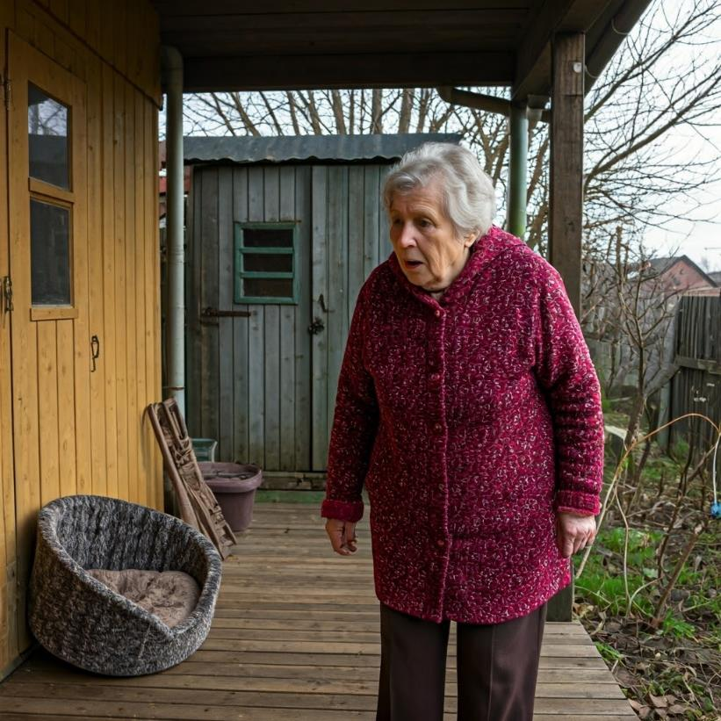
vermist worden
?

Slide 4
de grens

Slide 5
het buurland

Slide 6
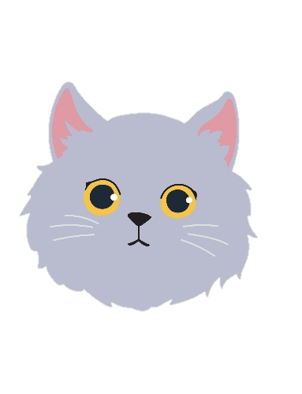
zeldzaam

Slide 7
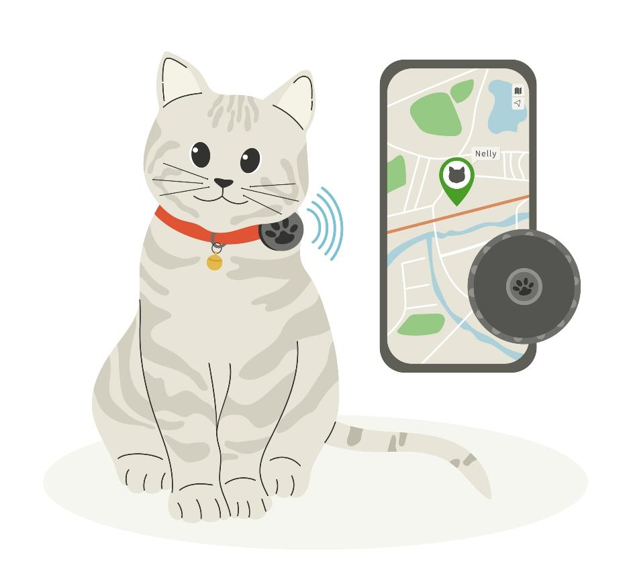
het apparaat

Slide 8
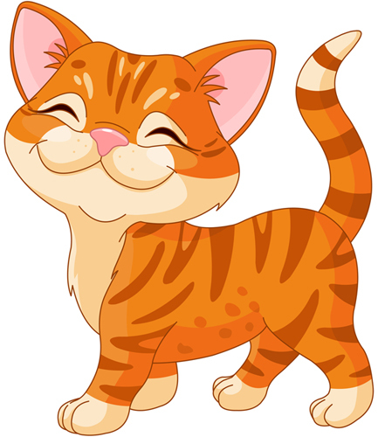
de macht hebben

Slide 9
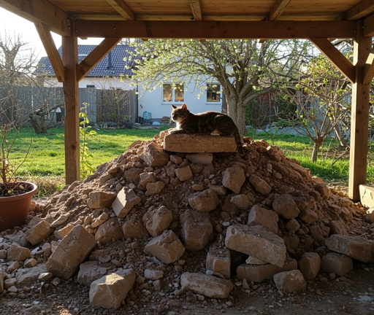
het puin

Slide 10
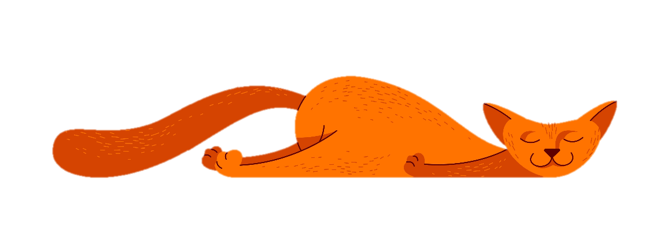
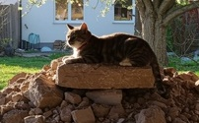
volledig

Slide 11
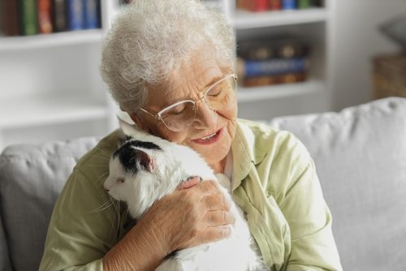
het contact

Slide 12
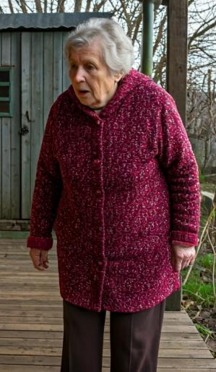
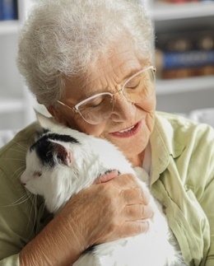
zich bemoeien met iets
‘Waarom is Snoes al zo lang weg?’
‘Heeft Snoes wel genoeg gegeten?’
‘Snoes, waar ben je nu?’
‘Snoes heeft veel knuffels nodig.’
‘Snoes, ik moet je wat vertellen….’

Slide 13
Op de woordmuur:

Slide 14
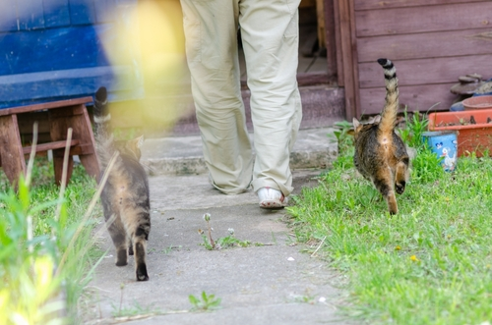
iemand met rust laten
zich bemoeien met iets of iemand
= iemand niet storen
Hij draait zich om. Hij wil de katten met rust laten.
= zich bezighouden met iets of iemand
Oma woont alleen en vindt het fijn om zich met iets of iemand te bemoeien.

Slide 15
zeldzaam
gangbaar
= heel bijzonder en het komt weinig voor
Dat Snoes naar Duitsland wandelt, is zeldzaam.
= wat veel voorkomt
Dat Snoes in Nederland blijft, is gangbaar.

Slide 16
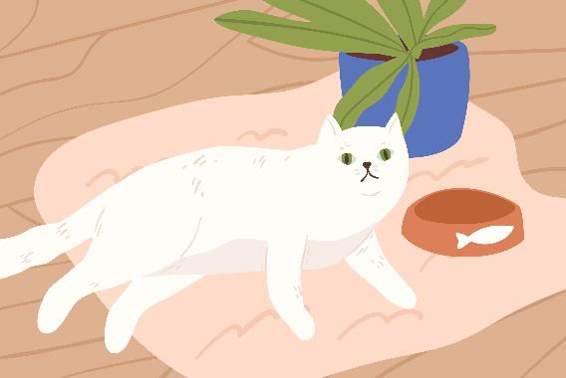
volledig
gedeeltelijk
= helemaal
Deze kat is volledig ontspannen.
= voor een deel, niet helemaal
Deze kat is gedeeltelijk ontspannen. Ze is ook alert.

Slide 17
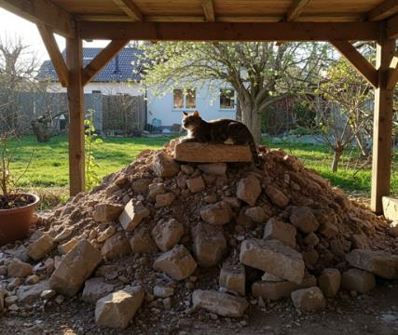
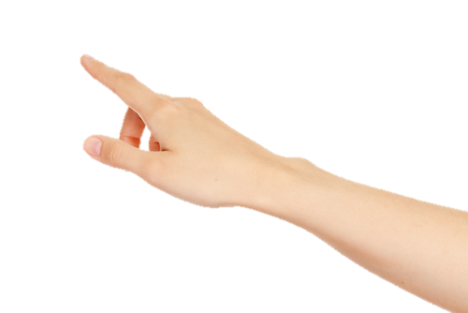
vermist worden
gevonden worden
= opeens verdwenen zijn, kwijt zijn
Snoes werd vermist. Oma wist niet waar ze was.
= hem of het weer ontdekken
Snoes werd gevonden op een berg puin onder het afdak.
?

Slide 18
de macht hebben
ondergeschikt zijn
= de baas zijn
Snoes heeft de macht over zichzelf. Zo zijn katten.
= wie iemand anders moet of wil gehoorzamen
Een hond is ondergeschikt aan zijn baas.

Slide 19
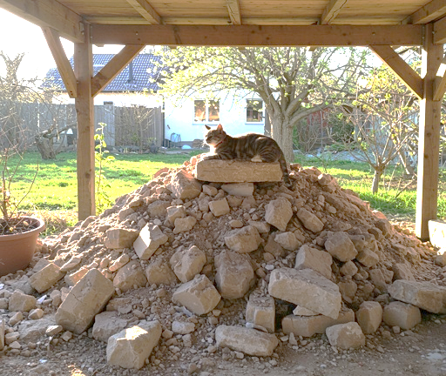
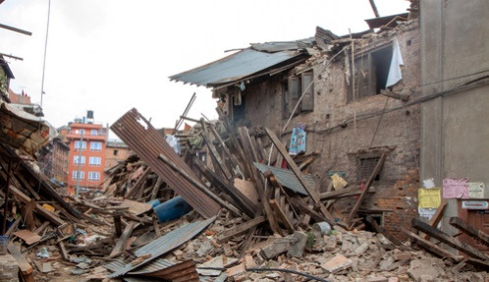
het puin
= de stukken steen van kapotte muren of gebouwen
het puin door natuurrampen
het bouwafval

Slide 20
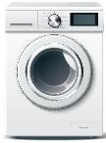
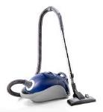
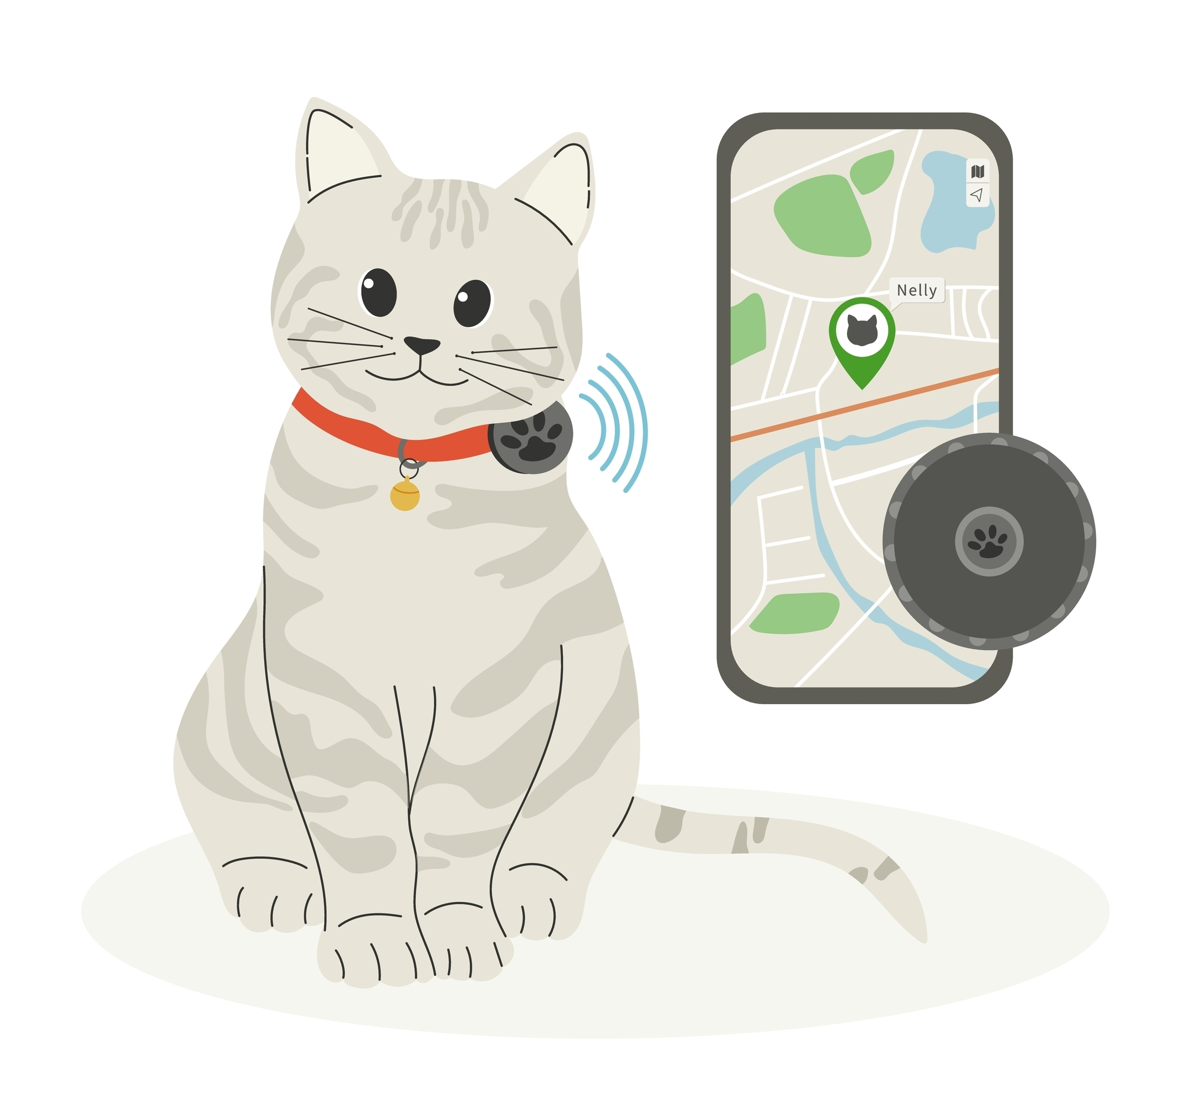
het apparaat
= het ding dat je helpt om iets makkelijk te doen
de wasmachine
de stofzuiger
de GPS tracker

Slide 21
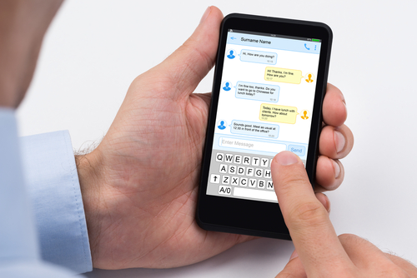
het contact
= het samen dingen doen, zoals praten of schrijven
telefonisch contact
schriftelijk contact
online contact

Slide 22
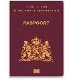
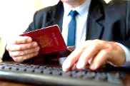
het paspoort
de grens
= de soort lijn tussen twee dingen
de grensovergang
de controle

Slide 23
het buurland = het land dat tegen een ander land aan ligt
Denk je echt dat de kat naar het buurland Duitsland is gegaan?

